Slide 1
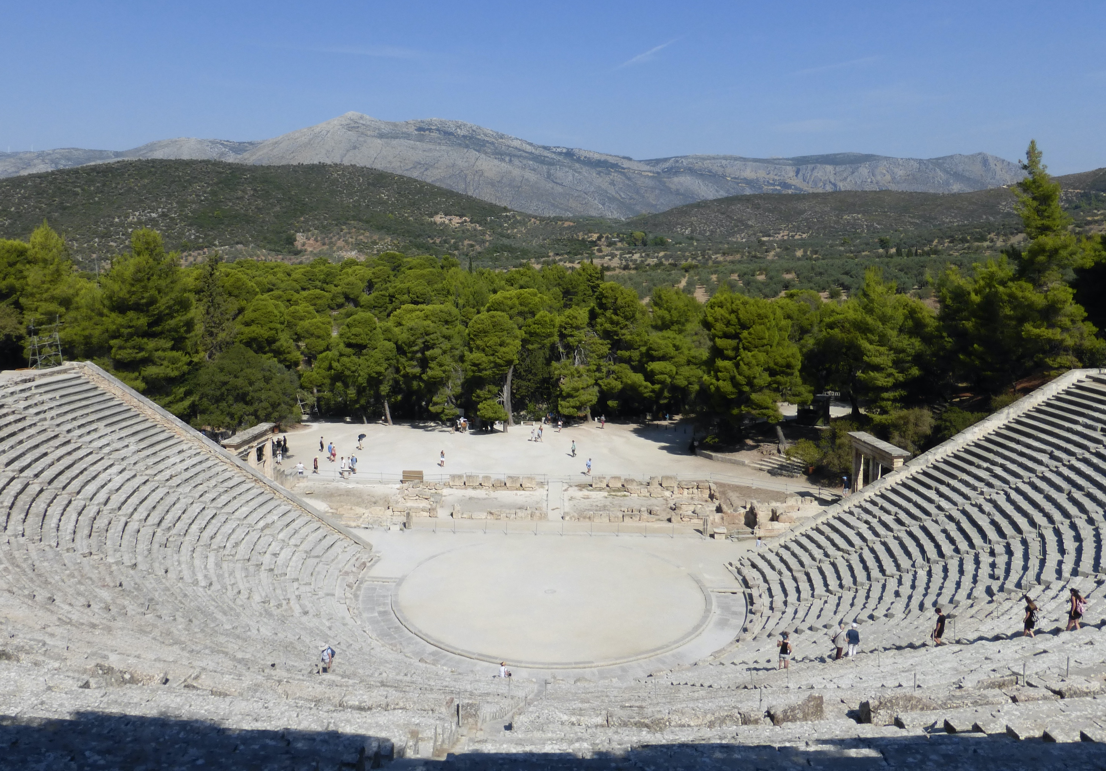
Kultur der Antike BA-Studiengang im Fachbereich Geschichts- und Kulturwissenschaften

Slide 2
Arbeitsbereiche der Altertumswissenschaften
Alte Geschichte
Klassische Archäologie
Klassische Philologie

Slide 3
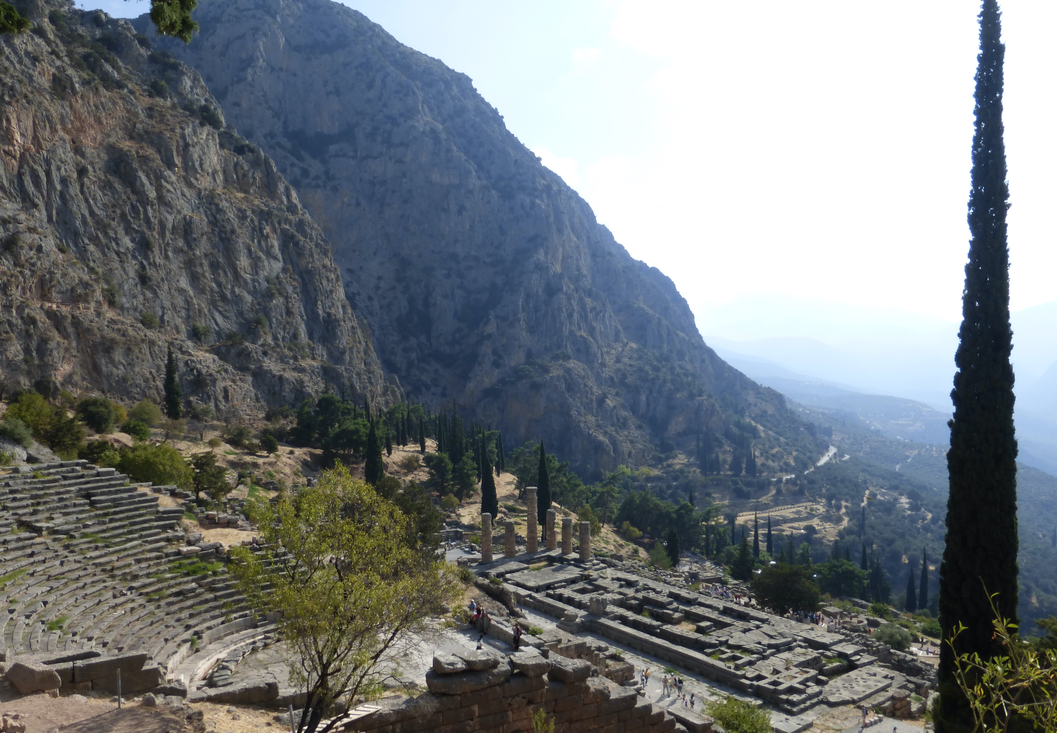
Was man macht …
Studium der antiken Kultur in ihrer Gesamtheit: umfassende interdisziplinäre Ausbildung
Selbstgewählter Schwerpunkt in einem der altertumswissenschaftlichen Fächer: Alte Geschichte, Gräzistik, Klassische Archäologie oder Latinistik

Slide 4
Gegenstand und Ziel des Studiums
Interdisziplinärer Ansatz befördert Verständnis für die antike Welt in ihrer Gesamtheit
Verschiedene fachliche Perspektiven der Altertumswissenschaften: unterschiedliche Methoden, Frageinteressen und -perspektiven, Medien und Forschungsresultate
Verknüpfung dieser Zugriffe im gemeinsamen Studium: Erwerben der Fähigkeit, vielfältige Positionen in eigene Argumentation zu integrieren, zu präsentieren und zu kommunizieren
Beschäftigung mit antiken Kulturen in ihren literarischen, materiellen und historischen Erscheinungsformen sowie ihren Wechselbeziehungen: Förderung der bewussten Wahrnehmung kultureller Vielfalt
Zusammenführen von antiken Texten, historischen Quellen und archäologischen Materialien: Steigerung der Fähigkeit zur kritischen, historisch fundierten und kulturübergreifenden Beurteilung

Slide 5
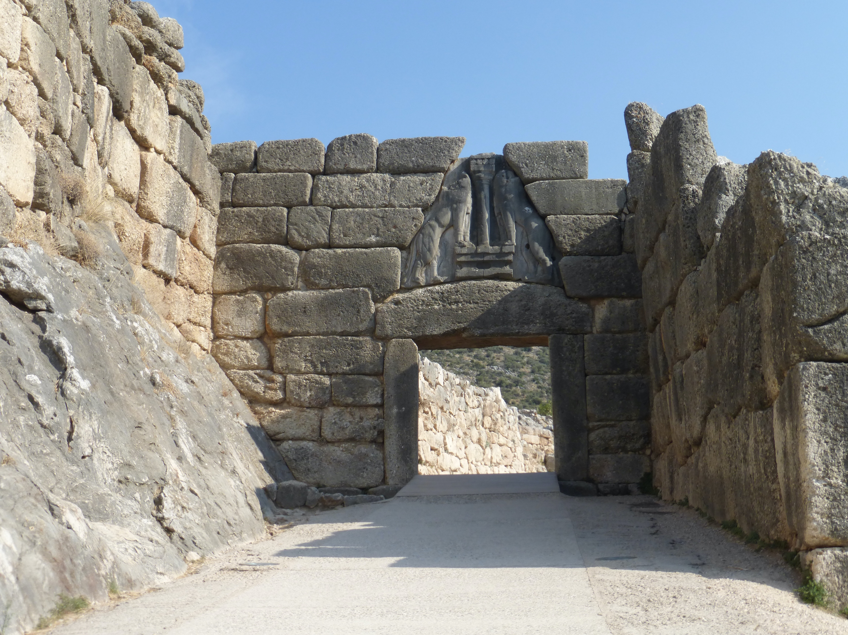
Voraussetzungen
Interesse an der europäischen Antike und ihrem kulturellen, materiellen und historischen Erbe
Bereitschaft zur intensiven Auseinandersetzung mit Originalbefunden (Texte, Inschriften, Architektur, Bilder) und Forschungsliteratur
Wille zum eigenständigen und kritischen Denken
Latinum ist zur Einschreibung nachzuweisen

Slide 6
Studienaufbau
Basismodule
materielles und methodisches Grundlagenwissen sowie elementare
Sprachausbildung in Abhängigkeit von Vorkenntnissen (Latein, Altgriechisch)
1./2. Semester
Kernfachmodule
Studium eines selbstgewählten Schwerpunktes (Alte Geschichte, Gräzistik,
Klassische Archäologie, Latinistik)
Vertiefungs-module
Erwerb altertumswissenschaftlicher Allgemeinkompetenz, z.B. durch
interdisziplinäre praxisorientierte Projekte und Exkursionen
Sprach-/ Wahlmodule
Erwerb theoretisch-reflektierender und praktisch-kreativer Kompetenz
in den Alten Sprachen
3. - 6. Semester
Erweiterungs-module
Erweiterung der Kompetenzen in den nicht als Schwerpunkt gewählten
altertumswissenschaftlichen Disziplinen
Praktikum
Absolvierung eines möglichst studiennahen Praktikums
Das Studium wird mit einer Bachelor-Thesis im 6. Semester abgeschlossen.

Slide 7
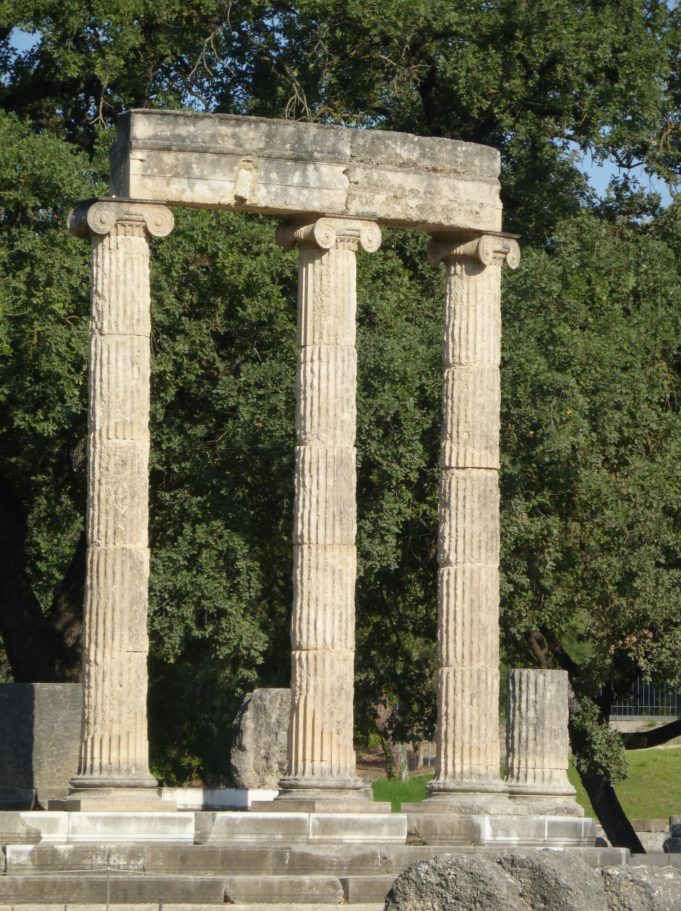
Weiterführende Studiengänge an der JLU
Geschichts- und Kulturwissenschaften (M.A.)
Im Anschluss an ein Masterstudium ist bei entsprechender Eignung eine Promotion möglich.

Slide 8
Und nach dem Studium …?
Ein altertumswissenschaftlicher Studiengang eröffnet außerhalb der akademischen Laufbahnen ein dynamisches Berufsprofil: Man ist nicht auf einen Job festlegt, sondern verfügt über vielfältige Kompetenzen.
Nachteil: Man muss sich überlegen, was man will, und wie man sich eventuell dieses Feld erschließt.
Vorteil: viele Möglichkeiten, Raum für Veränderungen und Entwicklungen, Quereinstiege

Slide 9
Berufsperspektiven
https://cdn.pixabay.com/photo/2012/04/11/16/17/thinker-28741_960_720.png

Slide 10
Bei Fragen erreichen Sie uns per Email (Sekretariat): sekretariat@klassphil.uni-giessen.de
und nach Voranmeldung im Institut für Altertumswissenschaften der JLU Gießen
Besucheradresse: Otto-Behaghel-Straße 10, Haus D/G, 35394 Gießen
Tel.: 0641/9928031 o. 0641/9928081
Weiterführende Infos:
https://www.uni-giessen.de/fbz/fb04/institute/altertum
https://www.uni-giessen.de/studium/studienangebot/bachelor/kda
Institut für Altertumswissenschaften der JLU - Kontakt

